Slide 1
STRUČNA OBUKA ZA PROCENITELJE VREDNOSTI NEPOKRETNOSTI
UVOD U GRAĐEVINARSTVO
Snežana Anđušić dipl.ing.arh.
Sudski veštak,
Lic.procen.nepokretnosti
XVII časova
02.03.2019. Beograd.

Slide 2
Sadržaj oblasti:
1. DAN
UVOD U GRAĐEVINARSTVO
PREGLED TEHNOLOGIJE I GRAĐEVINARSTVA
Radionica
2. DAN
POSTUPAK IZGRADNJE
UVOD U PROCENU TROŠKOVA
- Radionica

Slide 3
I Uvod u građevinarstvo:
1.1. Pravo građenja i odredbe za njegovo sprovođenje
- tehnički preduslovi za objekte i njihove lokacije
- tehnički preduslovi za upotrebu stambenih objekata
1.2. Primena srpskih i međunarodnih standarda u građevinarstvu
1.3. Pravila za obračun površine i zapremine objekta
1.4. Dokumentacija objekta u građevinarstvu

Slide 4
II Pregled tehnologije građevinarstva:
2.1. Vrste radova
2.2. Elementi izgradnje i završnih radova u građevinarstvu
2.3. Tehnologije završnih radova u građevinarstvu
2.4. Građevinski materijali i proizvodi odobreni za upotrebu
2.5. Unutrašnje instalacije u objektima
2.6. Nedostaci objekta koji su greška u projektovanju ili građenju, potkopavanja i štete nastale u toku eksploatacije

Slide 5
2.7. Habanje objekta usled dejstva tehničkih činilaca - metodi procene
2.8. Habanje objekta usled upotrebe, habanje usled dejstava činilaca prirodnog okruženja
2.9. Zaštita od požara, zaštita vezana za električne i gasne instalacije
2.10. Snadbevanje vodom, ekološka zaštita i održavanje higijene
2.11. Sertifikat o održivosti i energetskoj efikasnosti

Slide 6
III Postupak gradnje:
3.1. Građevinski projekat
3.2. Građevinska dozvola
3.3. Upotrebna dozvola, prijava završetka objekta u konstruktivnom smislu
3.4. Promena namene objekta
3.5. Rušenje objekta

Slide 7
IV Uvod u procenu troškova:
4.1. Opšti koncepti, vrste procene troškova
4.2. Pravila za izradu predmera i predračuna
4.3. Primena procene troškova

Slide 8
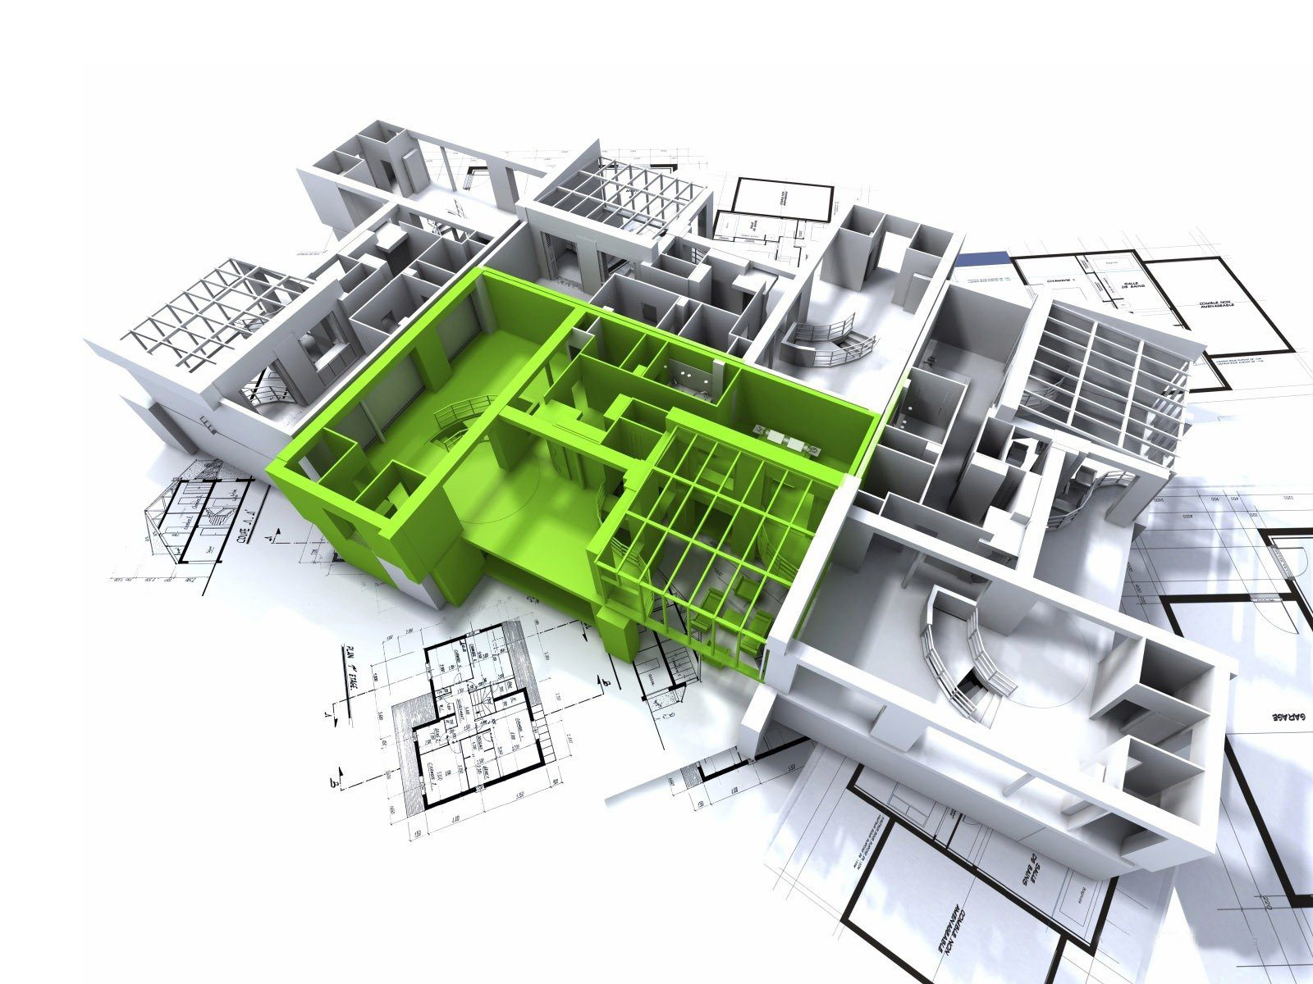
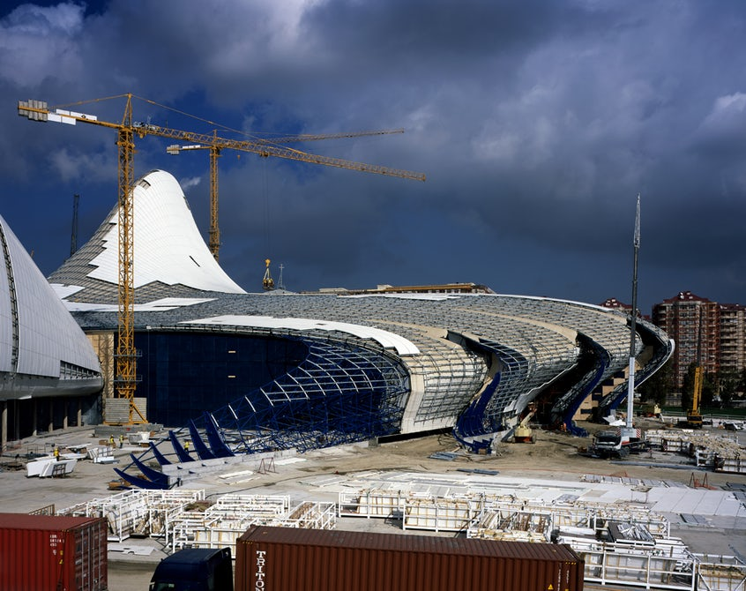
I Uvod u građevinarstvo

Slide 9
I Uvod u građevinarstvo:
1.1. Pravo građenja i odredbe za njegovo sprovođenje
- tehnički preduslovi za objekte i njihove lokacije
- tehnički preduslovi za upotrebu stambenih objekata
1.2. Primena srpskih i međunarodnih standarda u građevinarstvu
1.3. Pravila za obračun površine i zapremine objekta
1.4. Dokumentacija objekta u građevinarstvu

Slide 10
1.1. PRAVO GRAĐENJA:
Oblast je definisana:
PRAVNOM REGULATIVOM: -Ustav -Zakoni zemlje RS -Uredbe, pravilnici, uputstva, odluke.. -Upravni postupci /rešenja, zaključci, potvrde.../
TEHNIČKOM REGULATIVOM Neophodna za izradu tehničke dokumentacije /pravilnici, standardi, uputstva.../
Učesnici u gradnji:
Pravna
Fizička lica
Finansijeri

Slide 11
POJMOVI
namena zemljišta jeste način korišćenja zemljišta određen planskim
dokumentom;
pretežna namena zemljišta jeste način korišćenja zemljišta za više različitih namena, od kojih je jedna preovlađujuća;
površina javne namene jeste prostor određen planskim dokumentom za uređenje ili izgradnju objekata javne namene ili javnih površina za koje je predviđeno utvrđivanje javnog interesa u skladu sa posebnim zakonom (ulice, trgovi, parkovi i dr.);
obuhvat plana jeste prostorno ili administrativno određena celina za koju je predviđena izrada nekog prostornog ili urbanističkog plana u skladu sa zakonom;

Slide 12
POJMOVI
urbana obnova jeste skup planskih, graditeljskih i drugih mera kojima se obnavlja, uređuje ili rekonstruiše izgrađeni deo grada ili gradskog naselja;
regulaciona linija jeste linija koja razdvaja površinu određene javne namene od površina predviđenih za druge javne i ostale namene;
građevinska linija jeste linija na, iznad i ispod površine zemlje i vode do koje je dozvoljeno građenje osnovnog gabarita objekta;

Slide 13
POJMOVI
bruto razvijena građevinska površina jeste zbir površina svih nadzemnih etaža objekta, merenih u nivou podova svih delova objekta - spoljne mere obodnih zidova (sa oblogama, parapetima i ogradama);
indeks zauzetosti parcele jeste odnos gabarita horizontalne projekcije izgrađenog ili planiranog objekta i ukupne površine građevinske parcele, izražen u procentima;
indeks izgrađenosti parcele jeste odnos (količnik) bruto razvijene građevinske površine izgrađenog ili planiranog objekta i ukupne površine građevinske parcele;

Slide 14
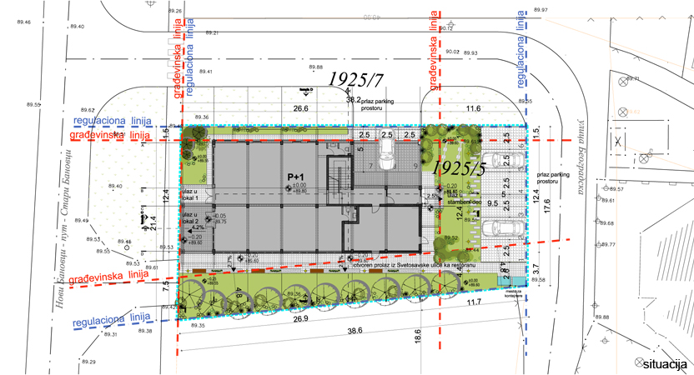

Slide 15
POJMOVI
ESPON jeste evropska mreža institucija koje se bave prikupljanjem informacija i pokazatelja za prostorno planiranje;
direktiva Inspire je dokument kojim se postavljaju osnovna pravila usmerena ka uspostavljanju infrastrukture prostornih informacija u Evropskoj uniji, a u Srbiji se sprovodi kroz Nacionalnu infrastrukturu geoprostornih podataka;
naseljeno mesto jeste izgrađeni, funkcionalno objedinjeni prostor na kome su obezbeđeni uslovi za život i rad ljudi i zadovoljavanje zajedničkih potreba stanovnika;
grad jeste naselje koje je kao grad utvrđeno zakonom;
selo jeste naselje čije se stanovništvo pretežno bavi poljoprivredom, a koje nije sedište opštine;

Slide 16
POJMOVI
građevinsko područje jeste uređeni i izgrađeni deo naseljenog mesta, kao i neizgrađeni deo područja određen planskim dokumentom za zaštitu, uređenje ili izgradnju objekta;
građevinska parcela jeste deo građevinskog zemljišta, sa pristupom javnoj saobraćajnoj površini, koja je izgrađena ili planom predviđena za izgradnju;
građevinski kompleks predstavlja celinu koja se sastoji od više međusobno povezanih samostalnih funkcionalnih celina, odnosno katastarskih parcela, koje mogu imati različitu namenu;
investitor jeste lice za čije potrebe se gradi objekat i na čije ime glasi građevinska dozvola;

Slide 17
POJMOVI
objekat jeste građevina spojena sa tlom, koja predstavlja fizičku, funkcionalnu, tehničko-tehnološku ili biotehničku celinu (zgrade svih vrsta, saobraćajni, vodoprivredni i energetski objekti, objekti infrastrukture elektronskih komunikacija - kablovska kanalizacija, objekti komunalne infrastrukture priključak na elektroenergetsku mrežu, industrijski, poljoprivredni i drugi privredni objekti, objekti sporta i rekreacije, groblja, skloništa i sl.) koji može biti podzemni ili nadzemni;

Slide 18
stambeni kompleks jeste prostorna celina koja se sastoji od više povezanih samostalnih funkcionalnih celina, odnosno katastarskih parcela, koje imaju pretežnu stambenu namenu (porodično ili višeporodično stanovanje), i u okviru koga se formiraju zelene i slobodne površine, na zemljištu ostale namene
stambeni blok jeste zaokružena prostorna celina u građevinskom području naseljenog mesta, pravilnog geometrijskog oblika sa pretežnom stambenom namenom (po pravilu višeporodično stanovanje), oivičen je javnim saobraćajnim površinama, a unutar bloka se formiraju interne saobraćajnice, kolsko-pešačke staze, slobodne i zelene površine u javnom korišćenju

Slide 19
Prema načinu građenja stambeni blokovi mogu biti ivično i slobodno građeni, odnosno otvoreni, poluotvoreni i zatvoreni. Otvoreni stambeni blok se sastoji od slobodnostojećih objekata višeporodičnog stanovanja na zemljištu koje je u javnom korišćenju. Poluotvoreni stambeni blok čine objekti izgrađeni u prekinutom nizu. Zatvoreni stambeni blok čine objekti izgrađeni u neprekinutom nizu sa svih strana bloka;

Slide 20
POJMOVI
objekti javne namene su objekti namenjeni za javno korišćenje i mogu biti objekti javne namene u javnoj svojini po osnovu posebnih zakona (linijski infrastrukturni objekti, objekti za potrebe državnih organa, organa teritorijalne autonomije i lokalne samouprave itd.) i ostali objekti javne namene koji mogu biti u svim oblicima svojine (bolnice, domovi zdravlja, domovi za stare, objekti obrazovanja, otvoreni i zatvoreni sportski i rekreativni objekti, objekti kulture, saobraćajni terminali, pošte i drugi objekti);
klasa u smislu ovog zakona predstavlja grupu građevinskih objekata, odnosno radova, svrstanih prema zajedničkim karakteristikama u pogledu strukturne i tehnološke složenosti, uticaja na životnu sredinu i namene, odnosno rizika koji prati njihovo izvođenje odnosno korišćenje;

Slide 21
POJMOVI
zgrada jeste objekat sa krovom i spoljnim zidovima, izgrađena kao samostalna upotrebna celina koja pruža zaštitu od vremenskih i spoljnih uticaja, a namenjena je za stanovanje, obavljanje neke delatnosti ili za smeštaj i čuvanje životinja, robe, opreme za različite proizvodne i uslužne delatnosti i dr. Zgradama se smatraju i objekti koji imaju krov, ali nemaju (sve) zidove (npr. nadstrešnica), kao i objekti koji su pretežno ili potpuno smešteni ispod površine zemlje (skloništa, podzemne garaže i sl.);
pomoćni objekat jeste objekat koji je u funkciji glavnog objekta, a gradi se na istoj parceli na kojoj je sagrađen ili može biti sagrađen glavni stambeni, poslovni ili objekat javne namene (garaže, ostave, septičke jame, bunari, cisterne za vodu i sl.);
ekonomski objekti jesu objekti za gajenje životinja...

Slide 22
ekonomski objekti jesu objekti za gajenje životinja (staje za gajenje konja, štale za gajenje goveda, objekti za gajenje živine, koza, ovaca i svinja, kao i objekti za gajenje golubova, kunića, ukrasne živine i ptica); prateći objekti za gajenje domaćih životinja (ispusti za stoku, betonske piste za odlaganje čvrstog stajnjaka, objekti za skladištenje osoke); objekti za skladištenje stočne hrane (senici, magacini za skladištenje koncentrovane stočne hrane, betonirane silo jame i silo trenčevi), objekti za skladištenje poljoprivrednih proizvoda (ambari, koševi), ribnjaci, krečane, ćumurane i drugi slični objekti na poljoprivrednom gazdinstvu (objekti za mašine i vozila, pušnice, sušionice i sl.)

Slide 23
POJMOVI
Linijski infrastrukturni
objekat
Tuneli
Komunalna infrastruktura
Klizište
Pripremni radovi
Tehnička dokumentacija
Izgradnja objekta
Građenje
Rekonstrukcija
Rekonstrukcija linijskog
infrastrukturnog objekta
Dogradnja

Slide 24
POJMOVI
Adaptacija jeste izvođenje građevinskih i drugih radova na postojećem objektu, kojima se: vrši promena organizacije prostora u objektu, vrši zamena uređaja, postrojenja, opreme i instalacija istog kapaciteta, a kojima se ne utiče na stabilnost i sigurnost objekta, ne menjaju konstruktivni elementi, ne menja spoljni izgled i ne utiče na bezbednost susednih objekata, saobraćaja, zaštite od požara i životne sredine;
Sanacija
Sanacija klizišta
Investiciono održavanje je izvođenje građevinsko-zanatskih, odnosno drugih radova zavisno od vrste objekta u cilju poboljšanja uslova korišćenja objekta u toku eksploatacije;

Slide 25
tekuće (redovno) održavanje objekta jeste izvođenje radova koji se preduzimaju radi sprečavanja oštećenja koja nastaju upotrebom objekta ili radi otklanjanja tih oštećenja, a sastoje se od pregleda, popravki i preduzimanja preventivnih i zaštitnih mera, odnosno svi radovi kojima se obezbeđuje održavanje objekta na zadovoljavajućem nivou upotrebljivosti, kao što su krečenje, farbanje, zamena obloga, zamena sanitarija, radijatora, zamena unutrašnje i spoljašnje stolarije i bravarije, zamena unutrašnjih instalacija i opreme bez povećanja kapaciteta i drugi slični radovi, ako se njima ne menja spoljni izgled zgrade i ako nemaju uticaj na zajedničke delove zgrade i njihovo korišćenje

Slide 26
tehnička dokumentacija jeste skup projekata koji se izrađuju radi: utvrđivanja koncepta objekta, razrade uslova, načina izgradnje objekta i za potrebe održavanja objekta;
izgradnja objekta jeste skup radnji koji obuhvata: prethodne radove, izradu i kontrolu tehničke dokumentacije, pripremne radove za građenje, građenje objekta i stručni nadzor u toku građenja objekta;
građenje jeste izvođenje građevinskih i građevinsko-zanatskih radova, ugradnja građevinskih proizvoda, postrojenja i opreme

Slide 27
POJMOVI
Restauratorski
Konzervatorski i radovi na revitalizaciji kulturnih dobara
Gradilište
Uklanjanje objekta ili njegovog dela
Standardi pristupačnosti
Separat o tehničkim uslovima izgradnje
Imaoci javnih ovlašćenja

Slide 28
POJMOVI
Finansijer jeste lice koje po osnovu zaključenog i overenog ugovora sa investitorom finansira, odnosno sufinansira izgradnju, dogradnju, rekonstrukciju, adaptaciju, sanaciju ili izvođenje drugih građevinskih odnosno investicionih radova predviđenih ovim zakonom i na osnovu tog ugovora stiče određena prava i obaveze koje su ovim zakonom propisane za investitora u skladu sa tim ugovorom, osim sticanja prava svojine na objektu koji je predmet izgradnje.

Slide 29
UČESNICI U GRAĐEVINSKOJ INVESTICIJI IDEJA – REALIZACIJA
DRŽAVNI ORGAN
/MINISTARSTVO , LOKALNA SAMOUPRAVA /
JKP
PROJEKTANT / TEHNIČKA KONTROLA
IZVOĐAČ RADOVA
NADZOR /PROJEKTANTSKI , INVESTITORSKI/
INSPEKCIJSKE SLUŽBE
GRAĐEVINSKA , ZAŠTITA NA RADU, RADNA, KOMUNALNA...
TEHNIČKI PRIJEM
INVESTITOR
/STRUČNI KONSULTANT FINANSIJER/
LOKACIJA ZA GRADNJU

Slide 30
ZAKON O PLANIRANJU I IZGRADNJI (Službeni glasnik Republike Srbije br. 72/09, 81/09 - ispravka i 64/10-odl. US RS Odl. US RS, 132/2014 (čl. 129-134. i 145/2014. Reš. US RS - 54/2013-11. Odl. US RS - 65/2017, 83/2018)
OBLAST JE UREĐENA:
PROSTORNO I URB. PLANIRANJE
GRAĐEVINSKO ZEMLJIŠTE
PROCEDURE /dokumentacija/
IZGRADNJA OBJEKTA
GRAĐEVINSKA , UPOTREBNA DOZVOLA
LICENCIRANJE UČESNIKA /PLANERI, PROJEKTANTI , IZVOĐAČI/
ZAKON O OZAKONJENJU
ZAKON O PRETVARANJU PRAVA KORIŠĆENJA U PRAVO SVOJINE NA GRAĐEVINSKOM ZEMLJIŠTU UZ NAKNADU
http://www.mgsi.gov.rs/cir/dokumenti-list/6/179

Slide 31
...kreće aktivnost..
GRAĐEVINSKOM PARCELOM, katastarska parcela JEDNA ILI VIŠE
Lokacija ,dimenzije, oblik, okruženje
Preparcelacija ili parcelacija
projekat preparcelacije (ukrupnjavanje)
parcelacija (usitnjavanje) saglasnost za potrebe razvrgnuća susvojine
- ili javno/privatno
Ispitivanje uslova za gradnju (GIS, planska dokumenta...)
Geodetski snimak (ukoliko postoji ili ,,geosrbija’’ ili DKP)
Geologija (javni uvidi, informacije...)

Slide 32
...kreće aktivnost ... objedinjena procedura
INFORMACIJA O LOKACIJI (važeći planski dokument)
Mogućnosti /Ograničenja/Uslovi i način gradnje ...šalter
IDEJNO REŠENJE ili IDEJNI PROJEKAT (145.) (IDR)
(rešenje koncepta, površina, strukture namene... kapaciteta)
Idejnim rešenjem se prikazuje planirana koncepcija objekta, sa prikazom i navođenjem svih podataka neophodnih za utvrđivanje lokacijskih uslova, u zavisnosti od klase i namene objekta.
KLASIFIKACIJA OBJEKATA
A ZGRADE - NEZAHTEVNI OBJEKATI
B ZGRADE - MANJE ZAHTEVNI OBJEKTI
V ZGARDE - ZAHTEVNI OBJEKTI
G INŽENJERSKI OBJEKTI

Slide 33
Informacija o lokaciji:

Slide 34
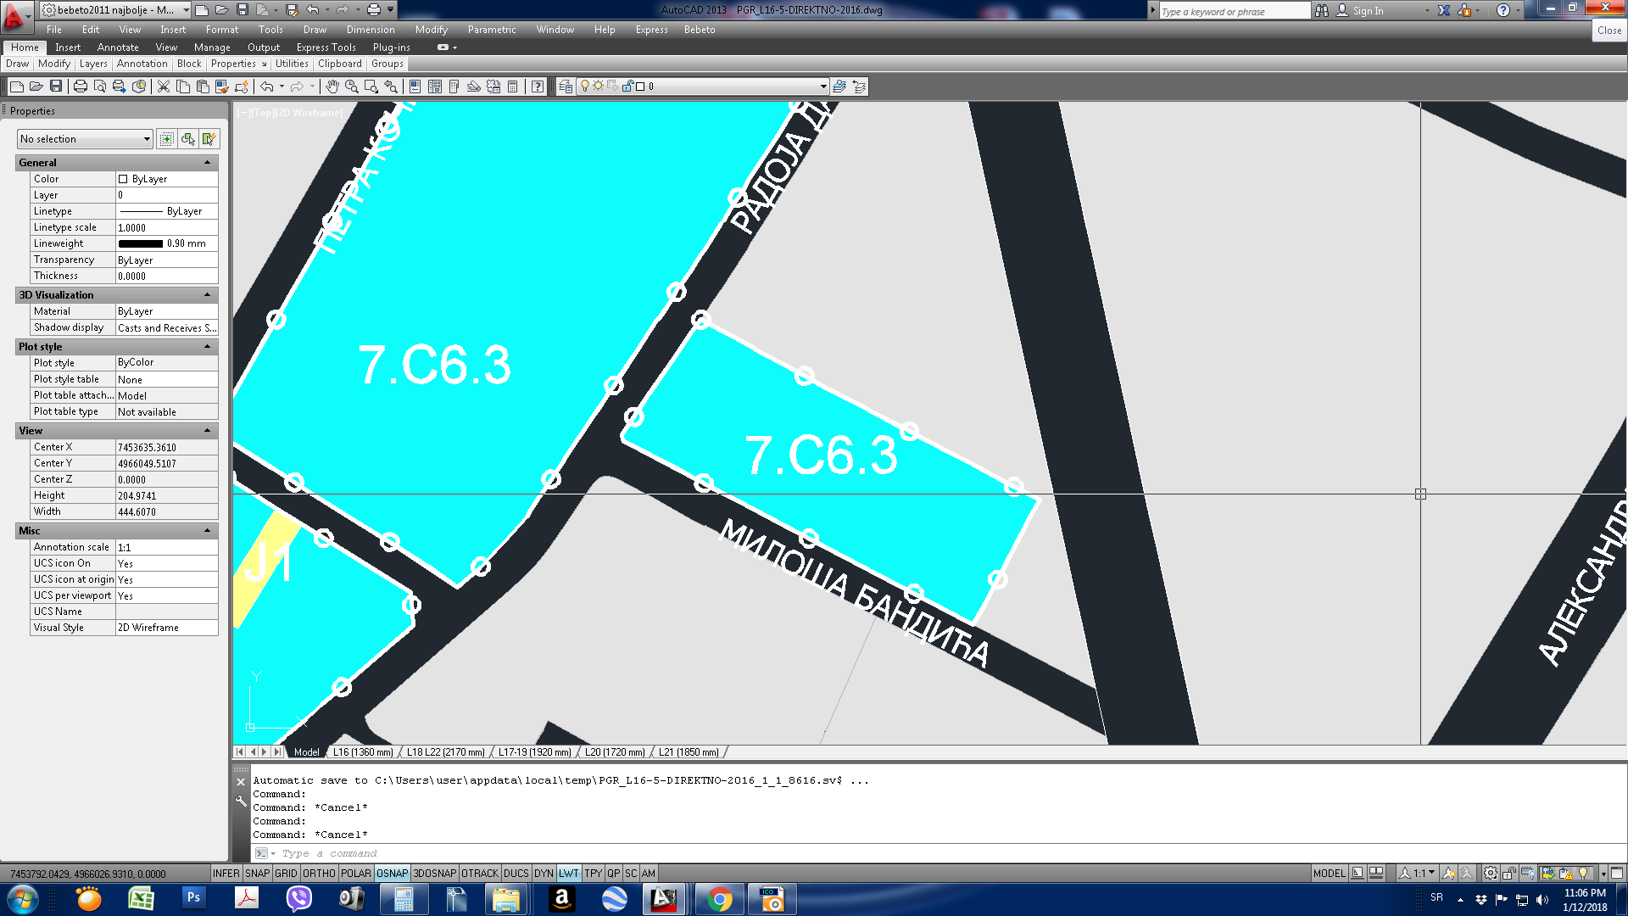
Informacija o lokaciji:

Slide 35
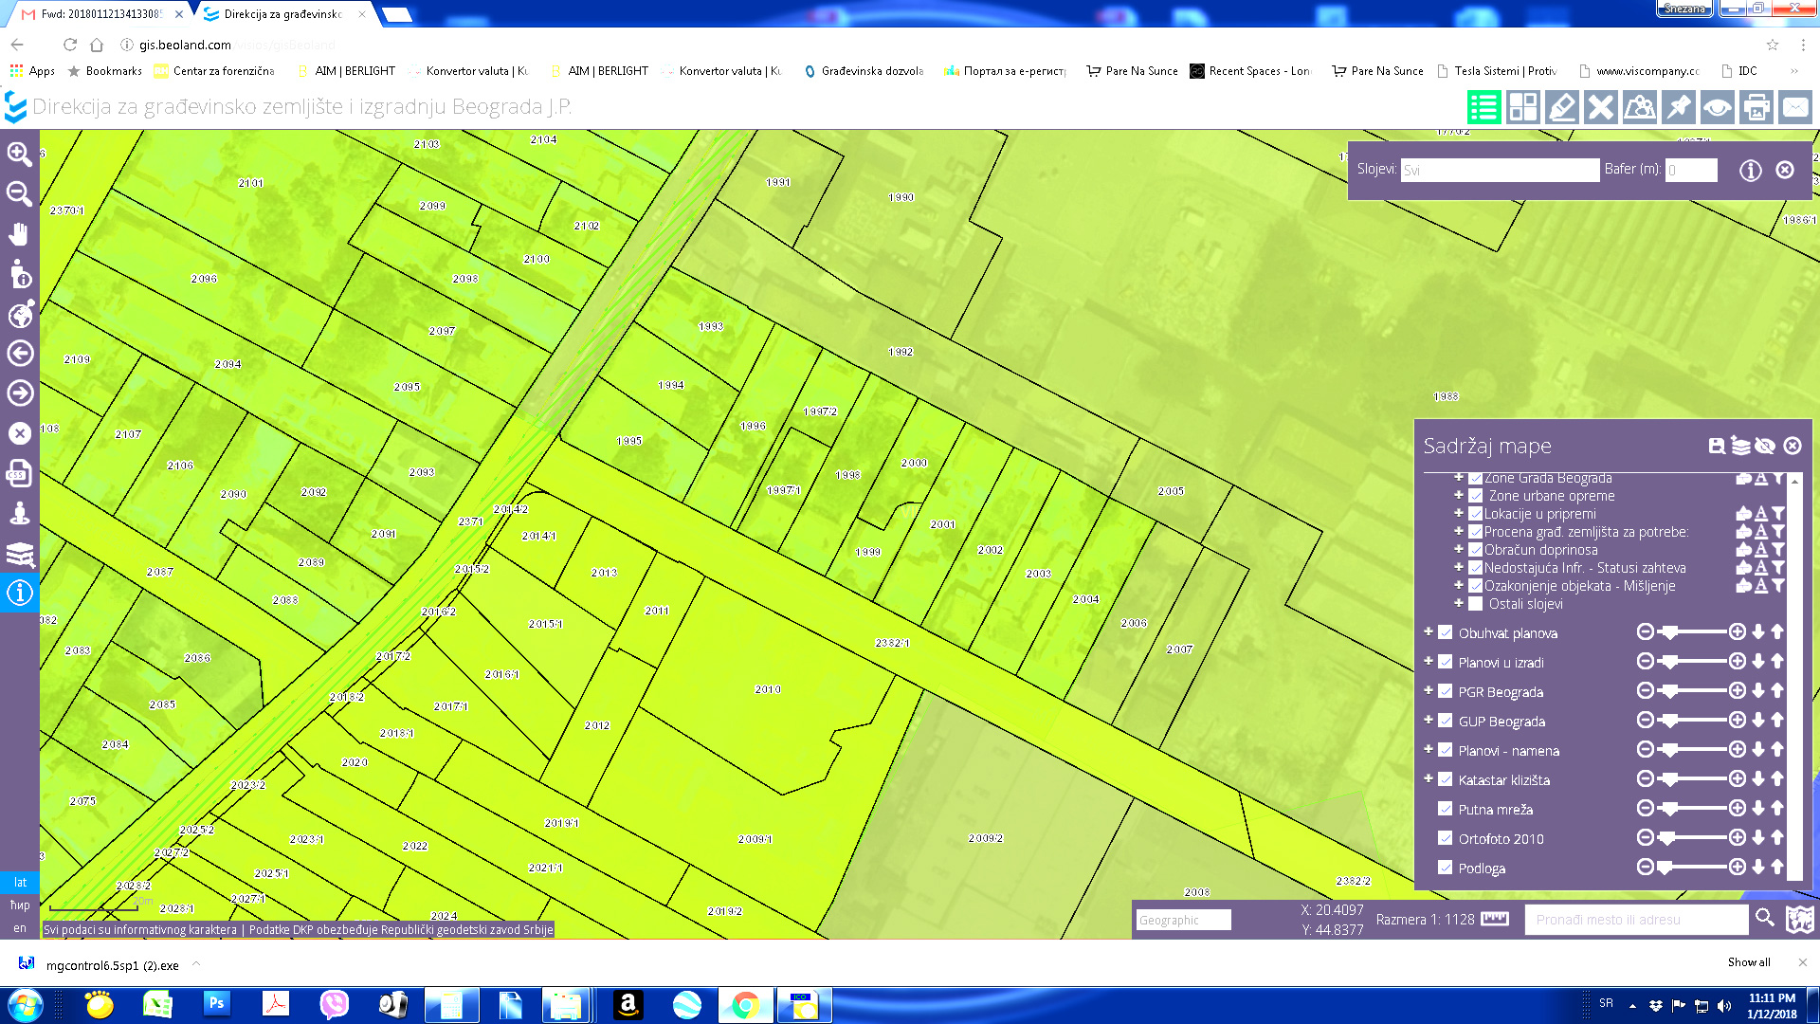

Slide 36
LOKACIJSKI USLOVI ... elektronski (lično investitor ili ovl. lice)
(IDR)
Javna isprava
Pravni osnov
JKP uslovi, LN, Kopija plana ...
ZPII ( '‘Sl gl RS'‘,br.72/09, 81/2009 – isp., 64/2010 – odlukaUS, 24/2011, 121/12, 42/13 - odlukaUS, 50/13 - odlukaUS, 98/13 - odlukaUS, 132/14 , 145/14 i 83/2018)
Pravilnik o opštim pravima za preparcelaciju, regulaciju i izgradnju ('‘Sl. gl. RS'‘,br..22/2015),
Pravilnik o postupku sprovođenja objedinjene procedure elektronskim putem ('‘Sl. gl. RS'‘, br. 113/2015, 96/16 i 120/17),
Pravilnik o klasifikaciji objekata ( '‘Sl gl RS'‘br. 22/2015),
Uredba o lokacijskim uslovima ('‘Sl gl RS'‘br. 35/2015, 114/2015 и 117/2017).

Slide 37
PROJEKAT ZA PRIBAVLJANJE GRAĐEVINSKE DOZVOLE (PGD)
Međusobno usaglašen projekat i elaborati/ Tehnička kontrola
Sve faze u zavisnosti od klase objekta
GRAĐEVINSKA DOZVOLA
(važi 2 god. ili ukoliko se u roku od 5 god. ne izda up.doz.)
PROJEKAT ZA IZVOĐENJE RADOVA (PZI)
Saglasnost MUP-a ukoliko treba
PRIJAVA RADOVA
GRADNJA
PRIJAVA TEMELJA PRIJAVA DA JE OBJEKAT ZAVRŠEN U KONSTRUKTIVNOM SMISLU
PROJEKAT IZVEDENOG STANJA (PIO)
ILI KONSTATACIJA DA JE IZVEDEN PO PZI
Naknada za uređenje zemljišta

Slide 38
TEHNIČKI PREGLED OBJEKTA
Skup radnji:
ZAVRŠEN OBJEKAT
PRIKLJUČEN NA INFRASTRUKTURU SA SVIM POTREBNIM ATESTIMA I SERTIFIKATIMA SAGLASNOSTIMA NA IZVEDENO STANJE...
PLAĆENA TAKSA ZA OPREMANJE
IZVEDEN U SKLADU SA DOKUMENTACIJOM
KOMISIJA ZA TEHNIČKI PREGLED: broj članova
GEODETSKI ELABORATI: posebni delovi, geodetski snimak, snimak podzemnih instalacija...)
UPIS PRAVA SVOJINE (sve elektronski)
KORIŠĆENJE OBJEKTA
ODRŽAVANJE TEKUĆE I INVESTICIONO
ADAPTACIJA
REKONSTRUKCIJA /DOGRADNJA u skladu sa aktom ukoliko nisu iscrpljeni parametri...)

Slide 39
TEHNIČKI PREGLED
Pregledom radova uređenja građevinske parcele na kojoj je izgrađen objekat provereno je naročito:
- da su sa parcele uklonjeni svi pomoćni objekti
- da je izvršena sva predviđena nivelacija terena
- da su izvršeni svi radovi predviđeni za odvod atmosferskih i podzemnih voda
- da je izvršeno predviđeno ograđivanje građevinske parcele
- da je izvršeno uređenje slobodnih površina
Provera potpunosti tehničke i druge dokumentacije za izgradnju objekta, odnosno za izvođenje radova;
Kontrola usklađenosti izvedenih radova sa građevinskom dozvolom, odnosno rešenjem o odobrenju, tehničkom dokumentacijom na osnovu koje se objekat gradio, odnosno izvodili radovi, kao i sa tehničkim propisima i standardima koji se odnose na pojedine vrste radova, odnosno materijala, opreme i instalacija.

Slide 40
TEHNIČKI PREGLED OBJEKTA- DOKUMENTACIJA
PRILAŽE SE U PDF-u, ELEKTRONSKI POTPISANA
Izveštaj komisije za tehnički pregled kojim se utvrđuje da je objekat podoban za upotrebu sa predlogom da se može izdati upotrebna dozvola;
Skeniran projekat ukoliko je dozvola za objekat pre primene eketronskog slanja
Projekat za izvođenje (ILI KOJI JE DOBIO GRAĐEVINSKU DOZVOLU) sa potvrdom i overom investitora, stručnog nadzora i izvođača radova da je izvedeno stanje jednako projektovanom stanju ili projekat izvedenog objekta (koji mora imati sve saglasnosti koje je imao i osnovni projekat);
Elaborat geodetskih radova za izvedeni objekat i posebne delove objekta;
Elaborat geodetskih radova za podzemne instalacije;
Sertifikat o energetskim svojstvima objekta - energetski pasoš
takse... takse... takse...

Slide 41
OBJEKTI IZGRAĐENI BEZ GRAĐEVINSKE DOZVOLE
Ukoliko objekat nije izgrađen u skladu sa važećom Građevinskom dozvolom ili bez dozvole primenjuje se postupci ozakonjenja (legalizacije) u skladu sa Zakonom o ozakonjenju objekata
Ovim zakonom uređuju se uslovi, postupak i način ozakonjenja objekata, odnosno delova objekta izgrađenih bez građevinske dozvole, odnosno odobrenja za izgradnju (nezakonito izgrađeni objekti), uslovi, način i postupak izdavanja rešenja o ozakonjenju, pravne posledice ozakonjenja, kao i druga pitanja od značaja za ozakonjenje objekata.
Rešenja 351.21....
Rešenja o upotrebnoj dozvoli izdato od strane Sekretarijata za legalizaciju
(sve do Zakona o ozakonjenju "Sl. glasnik RS", br. 96/2015) na osnovu projekta izvedenog objekta gde nije poštovana građevinska procedura tokom izvođenja, nema atesta - sem za el.en.
Investitor je radio objekat u sopstvenoj režiji.
Za objekte ne garantuje RS.

Slide 42
REŠENJA O OZAKONJENJU OBJEKTA
,,Član 2
Ozakonjenje, u smislu ovog zakona, predstavlja javni interes za Republiku Srbiju.,,
,, Objekti za koje bude utvrđeno da ne postoje, odnosno nisu vidljivi na satelitskom snimku iz člana 6. stav 4. ovog zakona, nisu predmet ozakonjenja i nadležni građevinski inspektor za te objekte donosi rešenje o rušenju, koje je izvršno danom donošenja, u skladu sa Zakonom o planiranju i izgradnji
MINIMALNA DOKUMENTACIJA
Član 17
Izveštaj o zatečenom stanju objekta se izrađuje za:
1) objekte kategorije A, klase 111011 i 112111;
2) objekte čija je bruto razvijena građevinska površina objekta (u daljem tekstu: BRGP) veća od 400 m2;
3) objekte javne namene;
4) inženjerske objekte.

Slide 43
Član 18
Izveštaj o zatečenom stanju objekta koji se izrađuje za objekte kategorije A, klase 111011 i 112111, sadrži: elaborat geodetskih radova, snimak izvedenog stanja, izjavu odgovornog projektanta ili odgovornog izvođača radova da objekat ispunjava osnovne zahteve za objekat u pogledu nosivosti i stabilnosti, prema propisima koji su važili u vreme izgradnje tog objekta i izjavu vlasnika nezakonito izgrađenog objekta da prihvata eventualni rizik korišćenja objekta s obzirom na minimalnu tehničku dokumentaciju koja je propisana za ozakonjenje.
Kod ostalih objekata voditi računa o stanju na terenu - zabeležbe ( PPZ)
Objekti koji su dobili pozitivno mišljenje na PZI prema članu 15 Zakona o ozakonjenju
Član 15
,,Sadržina izveštaja o zatečenom stanju objekta za potrebe ozakonjenja objekta zavisi od klase, površine, namene i načina korišćenja objekta i ima sadržinu propisanu ovim zakonom.
Za objekte za koje se u skladu sa zakonom kojim se uređuje zaštita od požara pribavlja saglasnost Ministarstva unutrašnjih poslova na projektnu dokumentaciju, pored izveštaja o zatečenom stanju objekta prilaže se projekat za izvođenje radova sa saglasnošću organa nadležnog za poslove zaštite od požara.
Projekat za izvođenje radova izrađuje se u skladu sa podzakonskim aktom donetim na osnovu Zakona o planiranju i izgradnji, kojim se uređuje sadržina tehničke dokumentacije.’’

Slide 44
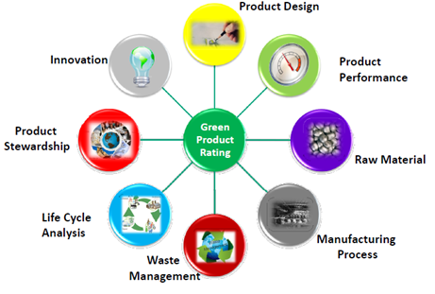
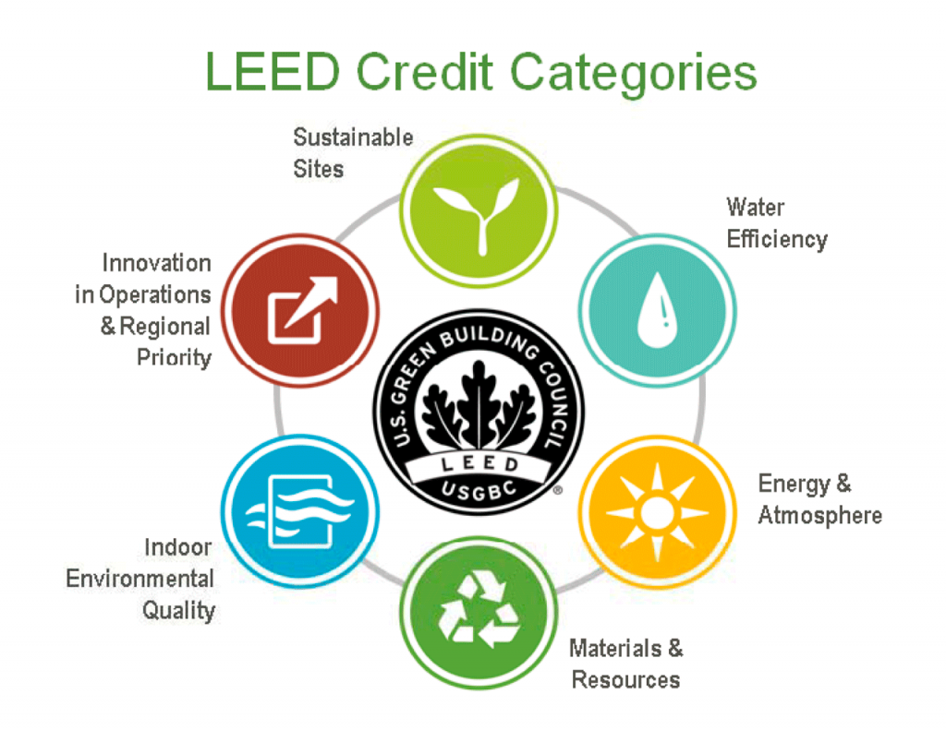
1.2.PRIMENA SRPSKIH I MEĐUNARODNIH STANDARDA U GRAĐEVINARSTVU

Slide 45
1.2. PRIMENA SRPSKIH I MEĐUNARODNIH STANDARDA U GRAĐEVINARSTVU
Primena srpskih i međunarodnih standarda u građevinarstvu
Standard je dokument, utvrđen konsenzusom i odobren od priznatog tela, kojim se utvrđuju, za opštu i višekratnu upotrebu, pravila, smernice ili karakteristike za aktivnosti ili njihove rezultate (proizvode), radi postizanja optimalnog nivoa uređenosti u datom kontekstu.
Primena standarda je dobrovoljna.
Usaglašenost sa standardima postaje obavezna za proizvođača samo ako se na standard poziva ugovor između proizvođača-isporučioca i kupca ili tehnički propis.
Akreditacija je utvrđivanje od strane nacionalnog tela za akreditaciju da li telo za ocenjivanje usaglašenosti ispunjava zahteve za obavljanje određenih poslova ocenjivanja usaglašenosti, koji su utvrđeni u odgovarajućim srpskim, odnosno međunarodnim i evropskim harmonizovanim standardima, i kada je primenljivo, sve dodatne zahteve definisane za pojedine oblasti, uključujući i zahteve utvrđene u relevantnim sektorskim šemama za ocenjivanje usaglašenosti.
Akreditaciono telo Srbije

Slide 46
SERTIFIKAT
izdaje akreditovano (sertifikaciono) telo na osnovu ocene ocenjivačkog tela, a ocenjuje se ispunjenost zahteva navedenih u standardu
ATESTNA DOKUMENTACIJA
Svaki materijal koji se doprema na gradilište i odvozi sa gradilišta mora imati prateći dokument
• Dokaz kvaliteta
• Dokaz neškodljivosti
• Dokaz otpornosti na požar
• Uputstvo za transport, skladištenje, ugradnju, negu, zaštitu od oštećenja, upotrebu
Institut za standardizaciju Srbije
• donosi, razvija, preispituje, menja, dopunjava i povlači srpske standarde i srodne dokumente;
• obezbeđuje usaglašenost srpskih standarda i srodnih dokumenata sa evropskim i međunarodnim standardima i srodnim dokumentima;
• vodi registar srpskih standarda i srodnih dokumenata u svim fazama razvoja.
Svi atesti moraju biti usaglašeni sa našim standardima SRPS
Kontrola kvaliteta se obavlja u akreditovanim laboratorijama
Kompletna atestna dokumentacija se čuva trajno, proverava se pri tehničkom pregledu i predaje investitoru zbog garantnog roka i održavanja
IMS AD INSTITUT , INSTITUT ZA PUTEVE , Instituti koji su sertifikovani...

Slide 47
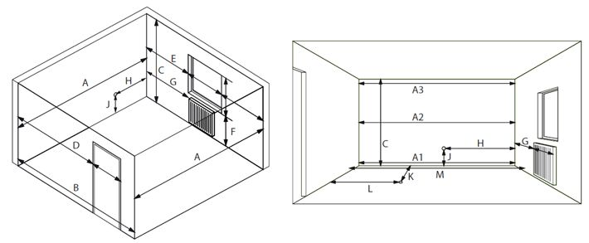
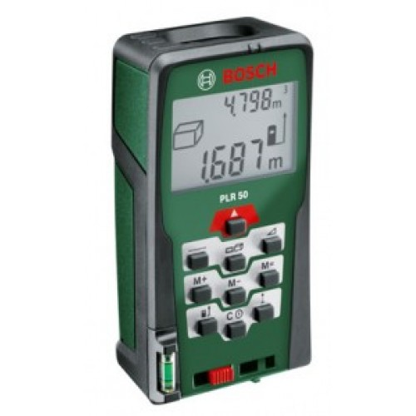
1.3. PRAVILA ZA OBRAČUN POVRŠINE I ZAPREMINE OBJEKATA
NEOPHODNO ZA OBRAČUN POVRŠINA NAKON MERENJA
MERENJE :
SKICA PROSTORA, MERENJE U KRUG, VISINE , DIJAGONALE, DEBLJINE ZIDOVA, OTVORI ...
CRTEŽ IZMEREN, DKP...OBRAČUN POVRŠINA, ACADu...
PANTLJIKA
METAR
LASERSKI METAR
GEODETSKI APARATI JPS KOORDINATE ...

Slide 48
1.3. PRAVILA ZA OBRAČUN POVRŠINE I ZAPREMINE OBJEKATA
Izračunavanje površina i zapremina vrši se prema standardima:
SRPS U.C2.100:2002 i
SRPS ISO 9836:1995
Površinski i zapreminski pokazatelji u objektima pokazuju njihovu upotrebnu vrednost i ekonomske karakteristike.
Bazni podaci za izračunavanje ukupne cene građenja i održavanja
i ocenu racionalnosti projektovanja i primene materijala
Merenje korisne površine objekata vrši se u skladu sa standardom

Slide 49
TERMINI I DEFINICIJE
Pokrivena površina - površina zemljišta pokrivena objektima u finalno obrađenom stanju, površina pod objektom
BRGP GRAĐEVINSKA BRUTO POVRŠINA - površina prostora koji je određen spoljašnjim merama finalno obrađenih građevinskih elemenata koji ga formiraju
Neto površina - površina svih prostora između zidova i pregrada
NRGP KORISNA POVRŠINA –
delovi neto površine koji odgovaraju nameni i funkciji zgrade
Površina pod instalacijama - tehničke prostorije
Površina za komunikaciju – stepeništa, koridori, unutr. rampe, holovi, hodnici, itd.

Slide 50
NRGP- NETO POVRŠINA
MERODAVNO FINALNO OBRAĐENE POVRŠINE
Ukoliko se koriste mere uzete ako je izvedena samo konstrukcija bez maltera
Uzima se površina – 3% (arhivi, projekti ...)
Površine za svaku etažu :
Tabela sa namenom prostorija
(korisna površina prostorija, obim materijalizacija poda i zida,
pod instalacijama i za komunikacije)
Daje se struktura stanova ili druga namena
Prikazuju se posebno zatvoreni i otvoreni prostori

Slide 51
Površina pod građevinskim elementima - horizontalna projekcija građevinskih elemenata koji formiraju prostor. Predstavlja razliku između bruto i neto građevinske površine.
Horizontalne površine se izračunavaju prema njihovim stvarnim merama
Površine na etaži prikazuju se kao:
Otvorene
Zatvorene
Površine sa različitim spratnim visinama prikazuju se posebno (holovi, dvorane, itd.)
Izražava se uvek u metrima na dve decimale.

Slide 52
U NETO POVRŠINU NE URAČUNAVAJU SE:
Tavani
Delovi potkrovlja sa visinom manjom od 1,50 m
Rampe, nadstrešnice, spoljna stepeništa, ravne neprohodne terase
Podne površine u otvorima za vrata, prozorske niše i udubljenja iznad nivoa poda
U POKRIVENU POVRŠINU SE NE URAČUNAVAJU:
Delovi konstrukcije ispod nivoa terena
Sekundarne komponente (prilazna stepeništa, rampe, nadstrešnice iznad ulaza, krovni prepusti, brisoleji, itd.)
Izuzetak čine objekti gde nadstrešnica formira objekat (kao na primer benzinske pumpe), gde se površina ispod nadstrešnice računa kao pokrivena površina

Slide 53
Pokrivena površina – površina pod objektom – definiše urbanistički parametar zauzetosti parcele.
BRGP
Koriste se spoljašnje mere finalno obrađenih elemenata, sa oblogama
Ne uzimaju se u obzir ispusti estetske prirode, profilacije i sl.
Uračunavaju se svi delovi objekta čija je svetla visina veća od 1,50 m (potkrovlja, delovi ispod stepeništa i slično)
PRIKAZIVANJE U PROJEKTU
NETO POVRŠINA -OBIM - OBRADA PODA - OBRADA ZIDA
NETO POVRŠINE POSEBNIH DELOVA : OTVORENE /ZATVORENE
KOMUNIKACIJA /PRISTUPNA STEPENIŠTA
NRGP ETAŽE, BRGP ETAŽE

Slide 54
U TEHNIČKOM OPISU POSTOJI PREGLED SVIH POVRŠINA
BRGP - NADZEMNO ZA OBRAČUN
BRGP = KOEFICIJENT IZGRAĐENOSTI X POVRŠINA PARCELE
ukoliko su erkeri iznad preko regulacije ( ne ulaze u obračun sa koeficijentom)
Neto korisna površina stanova (NSA / koristi se za procene)
Odnosi BRGP/NRGP/NSA

Slide 55
ZAPREMINA
Standard: SRPS ISO 9836:1995
Zapreminski pokazatelji:
• Bruto zapremina
• Neto zapremina unutar zidova (bez balkona)
• Neto zapremina
PRIMER
NIŠE
KONSTRUKTIVNI ELEMENTI vrata zidovi...
STARI OBJEKTI , NOVIJI OBJEKTI
MERENJE

Slide 57
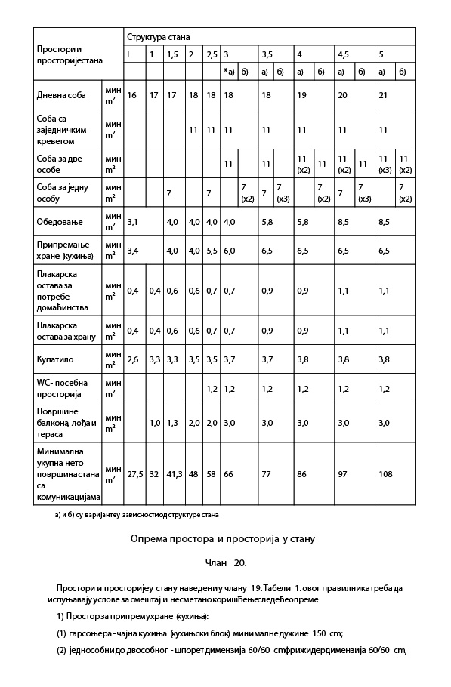

Slide 58
INSPEKCIJA OBJEKTA
LOKACIJA
ŠIRA, UŽA
OPIS OBJEKTA- kasnije
SPRATNOST /nazivi/
MERENJE

Slide 59
1.4. DOKUMENTACIJA OBJEKATA U GRAĐEVINARSTVU
Planska i urbanističko-tehnička dokumentacija
Tehnička dokumentacija,
Gradilišna dokumentacija,
Dokumentacija za tehnički pregled,
Dokumentacija za uknjižbu objekta,
Dokumentacija za korišćenje i održavanje objekta (garancije uputstva)…
Planski dokumenti su prostorni i urbanistički planovi.
Prostorni planovi su:
1) Prostorni plan Republike Srbije;
2) Regionalni prostorni plan;
3) Prostorni plan jedinice lokalne samouprave;
4) Prostorni plan područja posebne namene;

Slide 60
SPROVOĐENJE
1.Program implementacije Prostornog plana Republike Srbije;
2.Program implementacije regionalnog prostornog plana;
3.Program implementacije prostornog plana područja posebne namene.
1. Generalni urbanistički plan / GUP
2. Plan generalne regulacije/ PGR
3. Plan detaljne regulacije/PDR
Osnovni planski akt za ostvarivanje prava na izgradnju je Plan generalne regulacije (u daljem tekstu: PGR).
Smernice uputstva sprovođenje
Urbanistički projekti UP

Slide 61
URBANISTIČKO-TEHNIČKI DOKUMENTI SU:
urbanistički projekat;
projekat preparcelacije (ukrupnjavnje) i
parcelacije (saglasnost za potrebe razvrgnuća susvojine) - javno privatno
- projekat ispravke granica susednih parcela.
TEHNIČKA DOKUMENTACIJA
generalni projekat (GNP)
idejno rešenje (IDR)
idejni projekat (IDP)
projekat za građevinsku dozvolu (PGD)
projekat za izvođenje(PZI)
projekat izvedenog stanja (PIO)

Slide 62
0 GLAVNA SVESKA
1 PROJEKAT ARHITEKTURE
2 PROJEKAT KONSTRUKCIJE
3 PROJEKAT HIDROTEHNIČKIH INSTALACIJA
4/1 PROJEKAT ELEKTROENERGETSKIH INSTALACIJA
4/2 PROJEKAT ELEKTROENERGETSKIH INSTALACIJA TOPLOTNE PODST.
5/1 PROJEKAT TELEKOMUNIKACIONIH I SIGNALNIH INSTALACIJA
5/2 PROJEKAT INSTALACIJA DOJAVE POŽARA I DETEKCIJE GASA
6/1 PROJEKAT MAŠINSKIH INSTALACIJA CENTRALNOG GREJANJA
6/2 PROJEKAT MAŠINSKIH INSTALACIJA - VENTILACIJE I ODIMLJAVANJA GARAŽE
6/3-1 PROJEKAT MAŠINSKIH INSTALACIJA - PUTNIČKOG LIFTA L1
6/3-2 PROJEKAT MAŠINSKIH INSTALACIJA - PUTNIČKOG LIFTA L2, L3
6/4 PROJEKAT SPRINKLER INSTALACIJA
9 PROJEKAT SPOLJNOG UREĐENJA
10 PROJEKAT PRIPREMNIH RADOVA
Elaborat o geotehničkim uslovima izgradnje
Elaborat energetske efikasnosti
Elaborat zaštite od požara

Slide 63
SADRŽAJ DOKUMENTACIJE:
- ZAKON
- PRAVILNICI
- UREDBE

Slide 64
GRADILIŠNA DOKUMENTACIJA
PROPISANA ZAKONOM, VODI SE NA OSNOVU PRAVILNIKA
GRAĐEVINSKI DNEVNIK (VOĐENJE )
GRAĐEVINSKA KNJIGA (OBRAČUNI)
KNJIGA INSPEKCIJE

Slide 65
DOKUMENTACIJA ZA TEHNIČKI PRIJEM
1. GRAĐEVINSKA DOZVOLA
SA SVOM DOKUMENTACIJOM (PROJEKTIMA )
2. PROJEKAT ZA IZVOĐENJE, PROJEKAT IZVEDENOG STANJA
USAGLAŠENI I SA SAGLASNOSTIMA
OVERENI OD STRANE
INVESTITORA ,
ODG. LICA STRUČNOG NADZORA (PRAVNO ,FIZIČKO)-LICENCA
ODG. LICA IZVOĐAČA (PRAVNO, FIZIČKO) -LICENCA
3. GRAĐEVINSKI DNEVNIK –POTPISAN
4. KNJIGA INSPEKCIJE

Slide 66
5. SERTIFIKATI, ATESTI (MATERIJAL I OPREMA)
6. ATESTI ZA ISPRAVNOST INSTALACIJA - SPECIJALIZOVANA P.LICA ILI JKP
(STRUJA, GAS, DALJINSKI SISTEM GREJANJA, VODA)
DOKAZI O PRIKLJUČENJU NA INFRASTRUKTURU, SAGLASNOSTI NA IZVEDENO STANJE
SAGLASNOST MUP-a NA IZVEDENO STANJE (ILI ČLAN KOMISIJE)
SAGLASNOST NADLEŽNOG ORGANA NA STUDIJU I O PROCENI RIZIKA UTICAJA NA ŽIVOTNU SREDINU
GEODETSKI SNIMAK REPERA (OSMATRANJE SA IZJAVOM ODG. IZVOĐAČA)
GEODETSKA MERENJA IZVEDENOG OBJEKTA
(VISINE VENCA, SLEMENA, GABARIT)- PRETHODNO TEMELJI
ELABORAT GEODETSKIH RADOVA I POSEBNIH DELOVA
ELABORAT GEODETSKIH RADOVA ZA PODZEMNE INSTALACIJE
SERTIFIKAT O ENERG. SVOJSTVIMA- ENERGETSKI PASOŠ
REŠENJE O KUĆNOM BROJU
UPOTREBNA DOZVOLA- KNJIŽENJE OBJEKTA

Slide 67
DOKUMENTACIJA ZA KORIŠĆENJE I ODRŽAVANJE OBJEKTA
- UPUTSTVA - NAČIN KORIŠĆENJA
- GARANCIJE (ZA OPREMU I UREĐAJE)

Slide 68
STANDARDI, PROPISI
LINK

